Slide 1
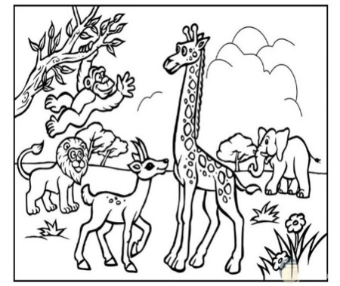
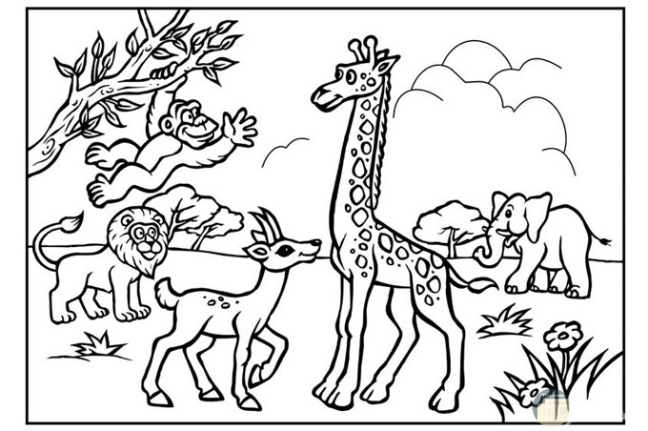
تحليل المبنى الخارجي والداخلي - نص مؤتمر الحيوانات
أكمل الناقص لتحصل على تحليل المبنى الخارجي والداخلي للنص :
نص ______ _______ هو نص _______ .
يتكون النص من _______ فقرات . و ______ سطر .
استخرج من النص كلمات تدل على العناصر التالية لنص ” مؤتمر الحيوانات“
شخصيات : ______ ______ ______
المكان : ______ ______ ______
الزمان : ______ ______ ______

